Slide 1

AKO SA ZDRAVIA ĽUDIA VO SVETE???
Mgr. Ivana Sokolská

Slide 2
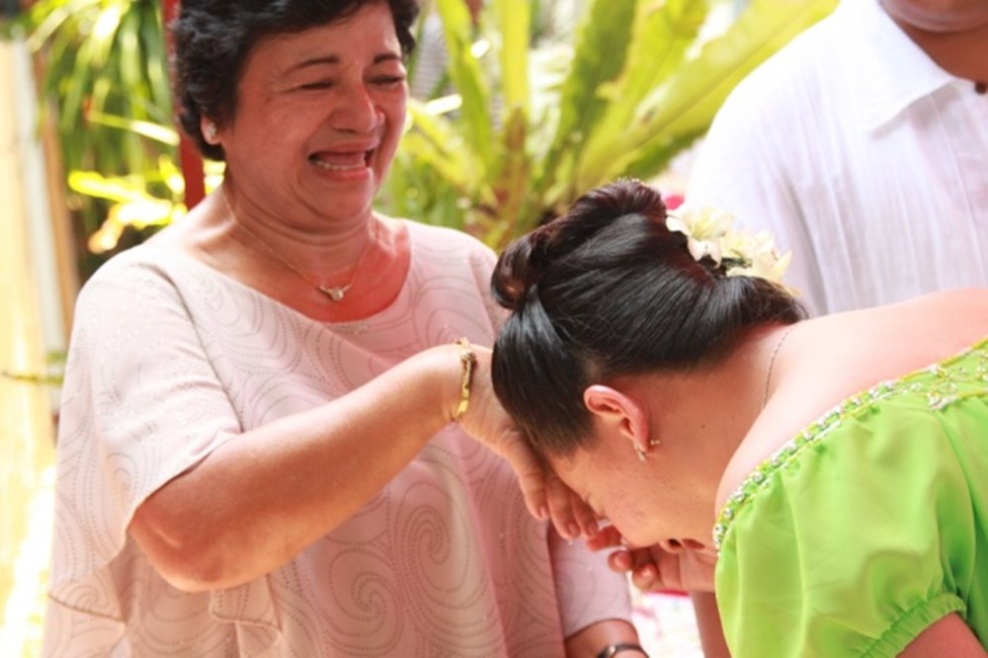
FILIPÍNY

Slide 3
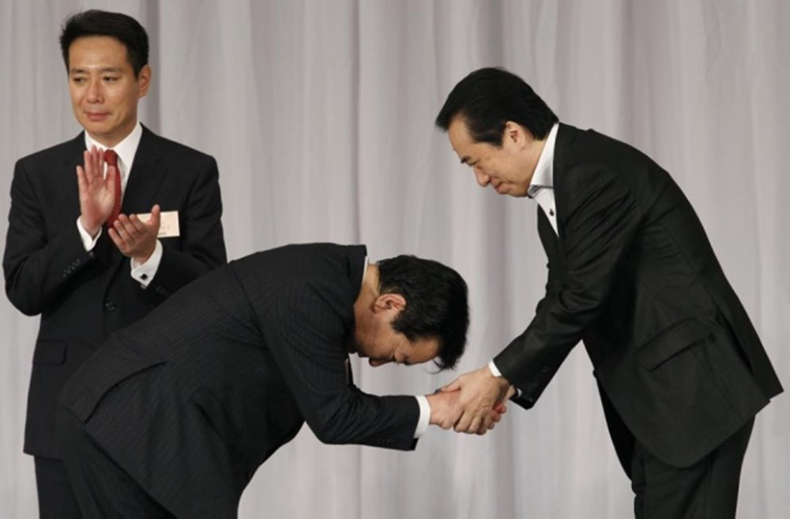
JAPONSKO

Slide 4
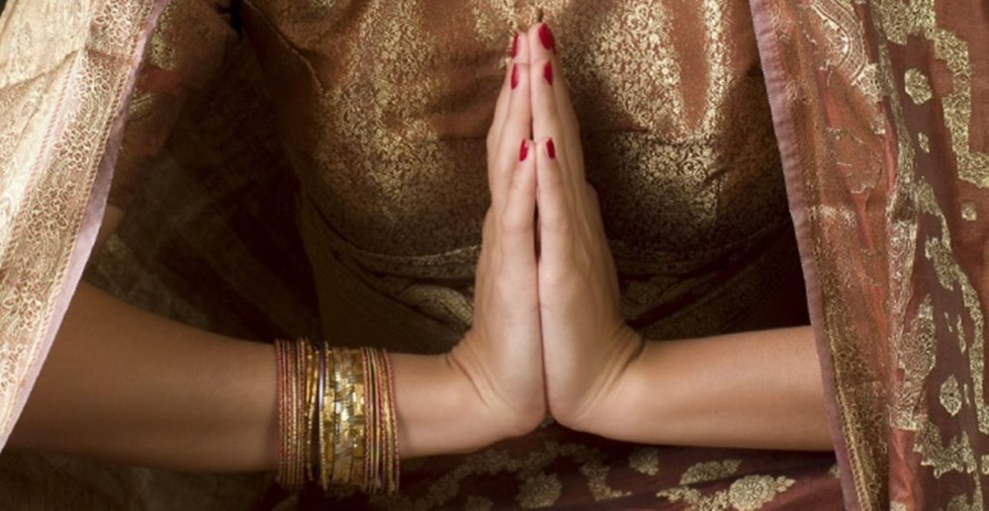
INDIA

Slide 5
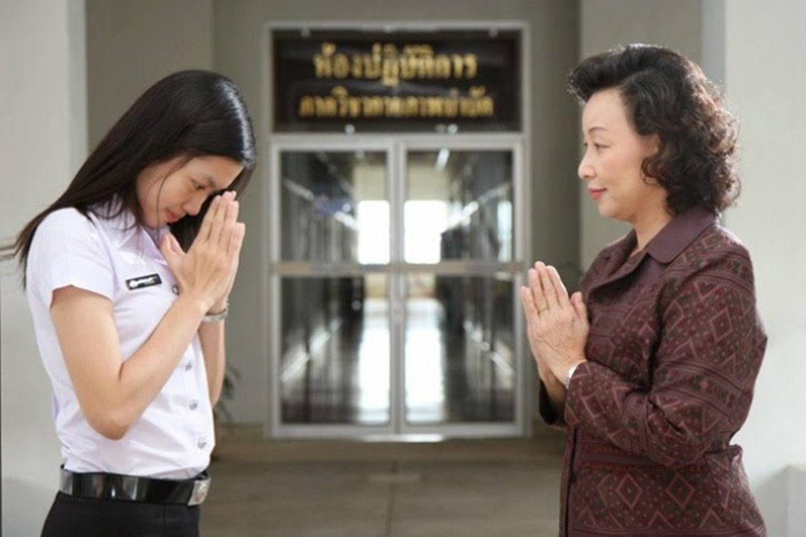
THAJSKO

Slide 6
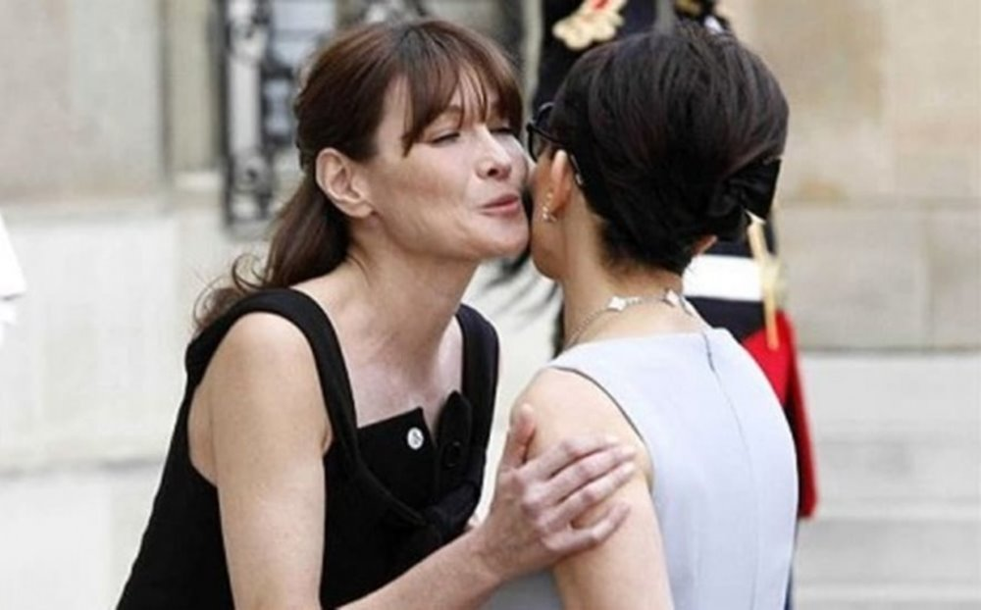
FRANCÚZSKO

Slide 7
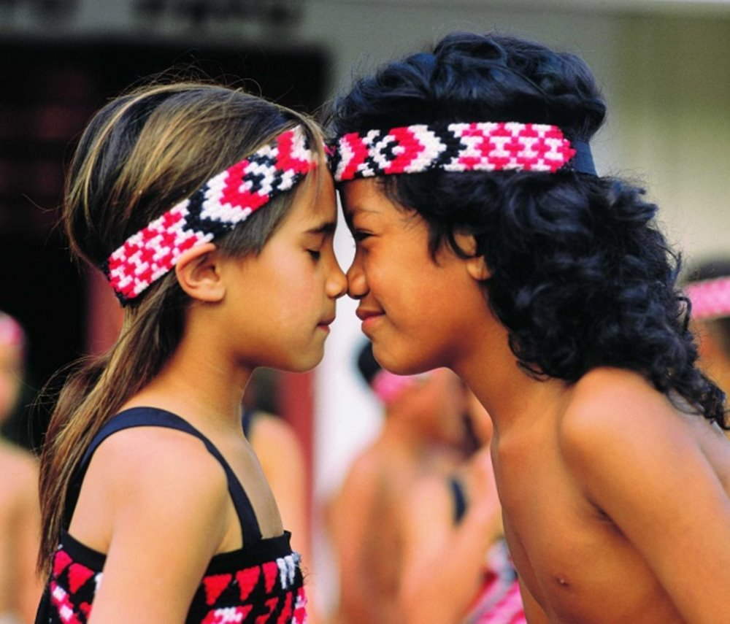
NOVÝ ZÉLAND

Slide 8
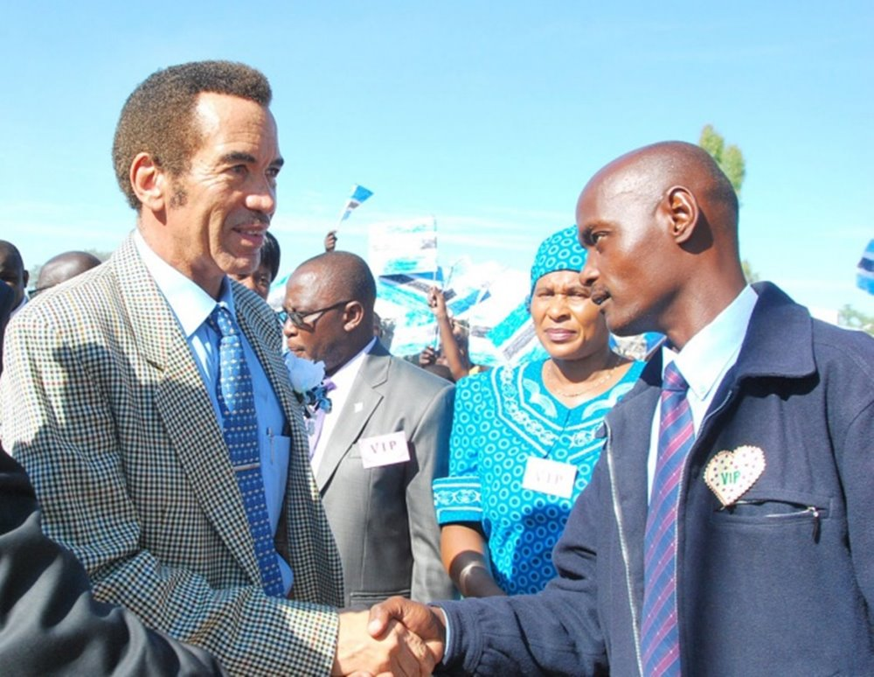
BOTSWANA

Slide 9
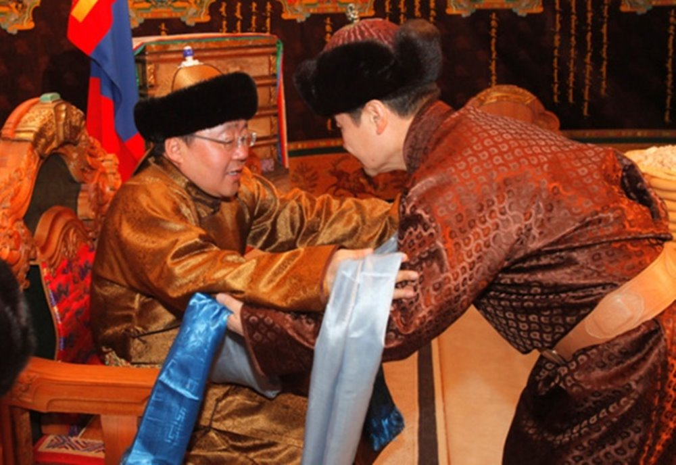
MONGOLSKO

Slide 10
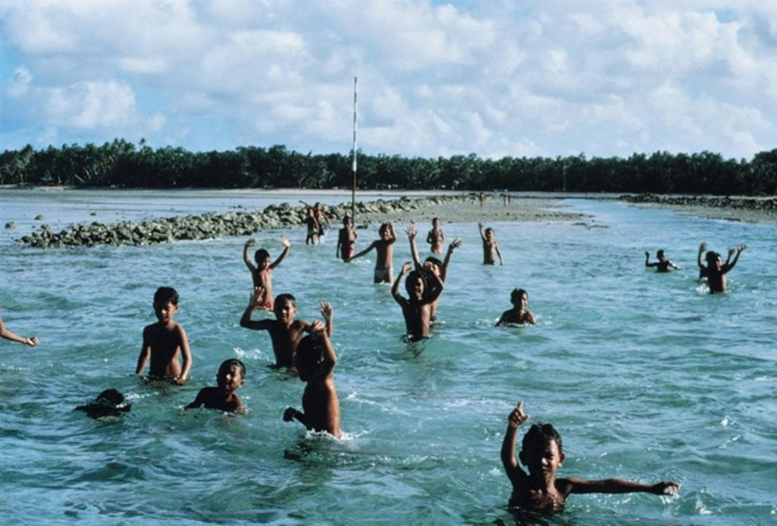
TUVALU

Slide 11
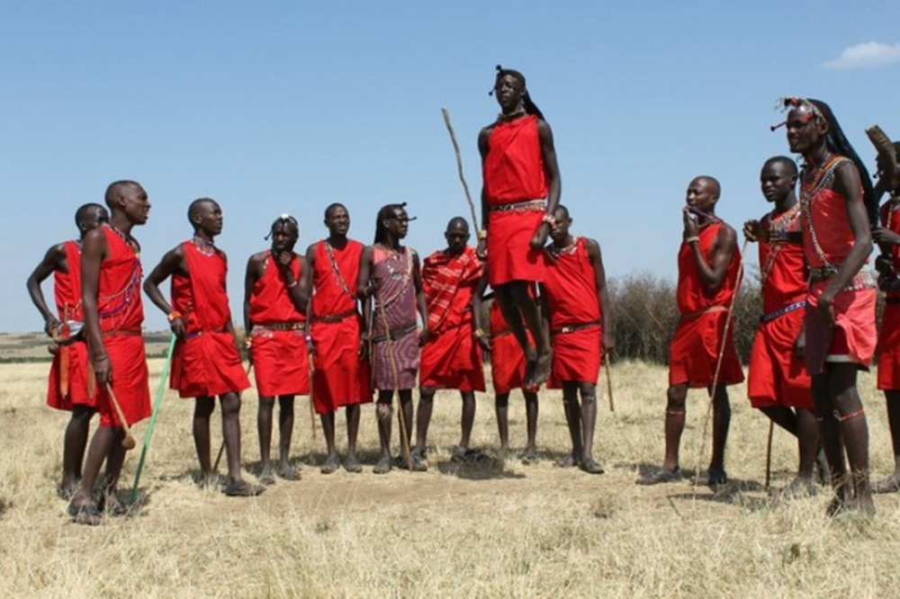
KEŇA

Slide 12
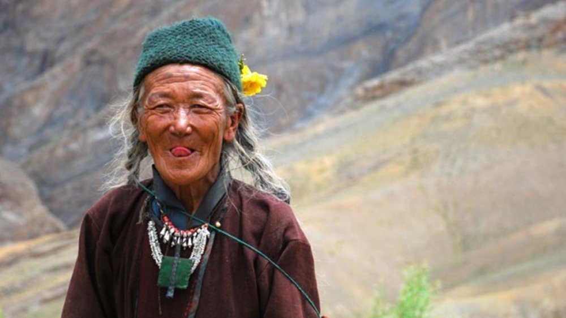
TIBET

